Slide 1

Научно-учебная группа
«Управление надежностью на предприятиях»
Доклад подготовлен в ходе проведения исследования
Проект № 24-00-024 «Развитие методов прогнозирования показателей надежности электронных модулей» в рамках Программы «Научный фонд Национального исследовательского университета
«Высшая школа экономики» (НИУ ВШЭ)» в 2024 г.
XVIII Международная отраслевая научно-техническая конференция «Технологии информационного общества»
Московский Технический Университет Связи и Информатики
Москва
27.02.2024 г.
Доклад
«Анализ методов оценки показателей безотказности электронных модулей радиотехнических устройств»
Докладчик
Цветков Вячеслав Эдуардович,
магистрант 2 г. о. НИУ ВШЭ
Соавторы
Ландер Л.Б., Кононова Н.А., Козлова А.А., Королев П.С.

Slide 2





Актуальность
XVIII Международная отраслевая научно-техническая конференция «Технологии информационного общества»
Управление надежностью на предприятиях
Анализ методов оценки показателей безотказности электронных модулей радиотехнических устройств
/19
Проектирование
Производство
Результаты расчетной оценки показателей надежности электронных модулей
Реальная статистика отказов при эксплуатации электронных модулей
Статистика
Разница в несколько порядков
Интенсивность отказов 1/ч
Расчет
Завышенная оценка надежности!
Не достигается целевой уровень надежности из-за наличия недостатков в стратегии ее обеспечения!

Slide 3

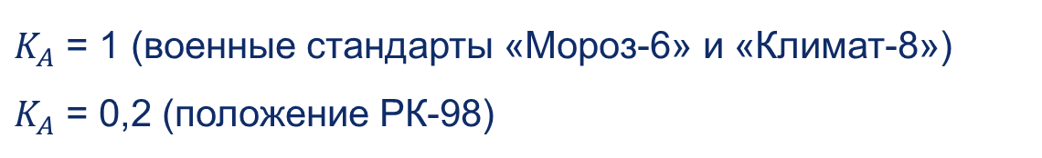
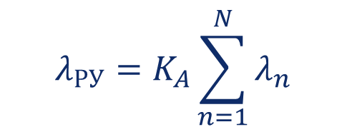
Методы оценки надежности ЭМ 1 уровня
XVIII Международная отраслевая научно-техническая конференция «Технологии информационного общества»
Управление надежностью на предприятиях
Анализ методов оценки показателей безотказности электронных модулей радиотехнических устройств
/19
Надёжность ЭРИ 2006
коэффициент качества производства РУ
$$λ_{РУ}=K_{A}\sum_{n=1}^{N}{λ_{n}}$$
интенсивность отказов ЭРИ
$K_{A}$ = 1 (военные стандарты «Мороз-6» и «Климат-8»)
$K_{A}$ = 0,2 (положение РК-98)

Slide 4

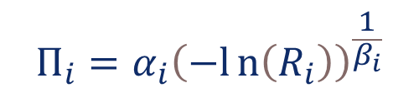

Методы оценки надежности ЭМ 1 уровня
XVIII Международная отраслевая научно-техническая конференция «Технологии информационного общества»
Управление надежностью на предприятиях
Анализ методов оценки показателей безотказности электронных модулей радиотехнических устройств
/19
RIAC-HDBK-217Plus
первоначальная оценка интенсивности отказов
прогнозируемая интенсивность отказов ПО в месяц
$$λ_{Р}=λ_{IA}K_{A}+λ_{SW}$$
коэффициенты, учитывающие различные виды отказов
$$K_{A}=\left(П_{Р}П_{IM}П_{E}+П_{D}П_{G}+П_{M}П_{IM}П_{E}П_{G}+П_{S}П_{G}+П_{I}+П_{N}+П_{W}\right)$$
константы для каждого вида отказов
$$П_{i}=α_{i}{\left(−ln\left(R_{i}\right)\right)}^{\frac{1}{β_{i}}}$$
рейтинг процесса для i-го вида отказов, принимающий значения от 0 до 1

Slide 5

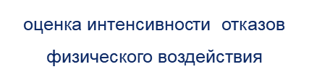




Методы оценки надежности ЭМ 1 уровня
XVIII Международная отраслевая научно-техническая конференция «Технологии информационного общества»
Управление надежностью на предприятиях
Анализ методов оценки показателей безотказности электронных модулей радиотехнических устройств
/19
FIDES
$$\text{коэффициент, учитывающий влияние контроля и качества производства}$$
$$\text{коэффициент, учитывающий все процессы, начиная от создания спецификации и заканчивая эксплуатацией и обслуживанием}$$
$\text{оценка интенсивнос}$ти отказов физического воздействия
$$λ=П_{PM}П_{Process}λ_{Phy}$$
$$λ_{Phy}=\sum_{i=1}^{Phase}{{\left[\frac{t_{annual}}{8760}\right]}_{i}П_{i}λ_{i}}$$
продолжительность i-ой фазы в течение одного года

Slide 6
XVIII Международная отраслевая научно-техническая конференция «Технологии информационного общества»
Управление надежностью на предприятиях
Анализ методов оценки показателей безотказности электронных модулей радиотехнических устройств
/19
Влияние СМК на целевой уровень надежности РУ
Причины неэффективного функционирования СМК на предприятиях
Меры по повышению эффективности СМК
Отстраненность высшего руководства
Некомпетентность в интерпретации требований ISO 9001 (без учета отраслевой специфики)
Нарушение этапов процесса сертификации
Низкая достоверность статистических данных
Недостаточный объем аудиторских проверок
Только статистических данных недостаточно для оценки «коэффициента качества производства», поэтому:
Необходимо расширять объем экспертных оценок.
Необходим последовательный контроль полноты выполнения необходимых требований (мероприятий).

Slide 7
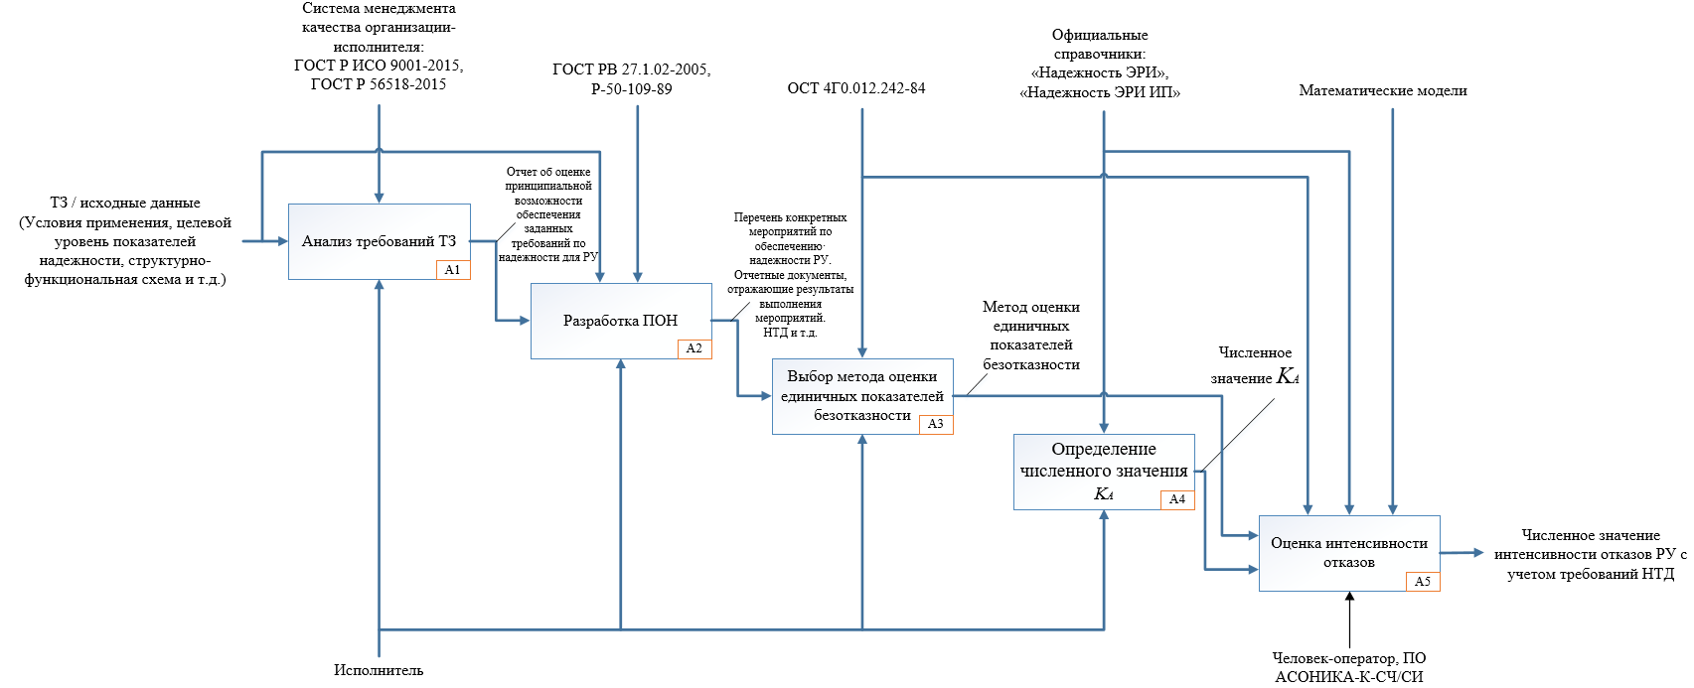
XVIII Международная отраслевая научно-техническая конференция «Технологии информационного общества»
Управление надежностью на предприятиях
Анализ методов оценки показателей безотказности электронных модулей радиотехнических устройств
/19
Существующая методика оценки показателей надежности

Slide 8
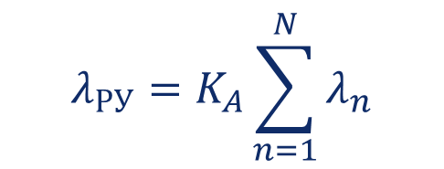
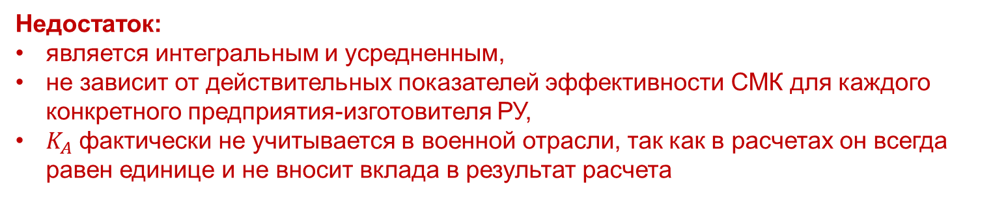
XVIII Международная отраслевая научно-техническая конференция «Технологии информационного общества»
Управление надежностью на предприятиях
Анализ методов оценки показателей безотказности электронных модулей радиотехнических устройств
/19
Определение «Коэффициента качества производства» (блок А4, слайд 7)
$$λ_{РУ}=K_{A}\sum_{n=1}^{N}{λ_{n}}$$
Недостаток:
является интегральным и усредненным,
не зависит от действительных показателей эффективности СМК для каждого конкретного предприятия-изготовителя РУ,
$K_{A}$ фактически не учитывается в военной отрасли, так как в расчетах он всегда равен единице и не вносит вклада в результат расчета
Справочник «Надежность ЭРИ» 2006

Slide 9
Цель и задачи работы
XVIII Международная отраслевая научно-техническая конференция «Технологии информационного общества»
Управление надежностью на предприятиях
Анализ методов оценки показателей безотказности электронных модулей радиотехнических устройств
/19
Повышение достоверности количественной расчетной оценки единичных показателей надежности электронных модулей на этапах проектирования с помощью учета состояния системы менеджмента качества (СМК) организации-исполнителя (предприятия)
Изучение и анализ материалов в области надежности радиотехнических устройств (РУ)
Изучение и анализ категорий отказов РУ
Рассмотрение подходов к оценке безотказности электронных модулей (ЭМ)
Изучение и анализ математических моделей интенсивностей отказов из стандартов различных стран
Разработка методики оценки коэффициента качества производства

Slide 10
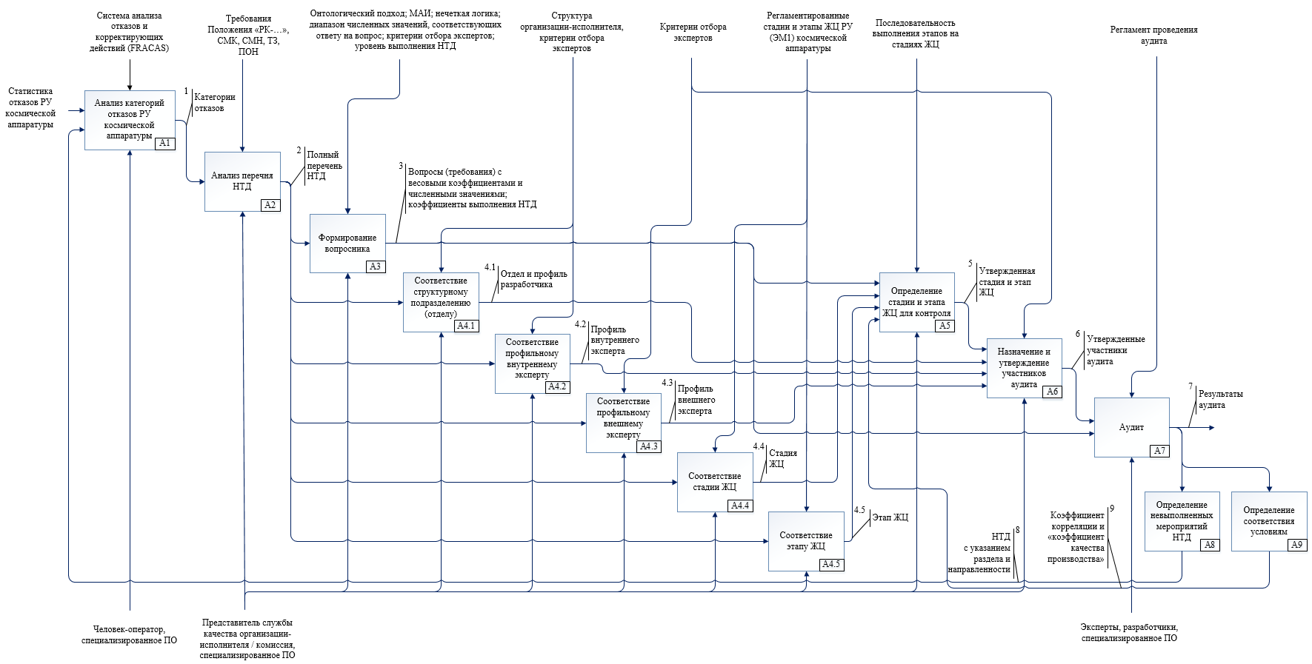
XVIII Международная отраслевая научно-техническая конференция «Технологии информационного общества»
Управление надежностью на предприятиях
Анализ методов оценки показателей безотказности электронных модулей радиотехнических устройств
/19
Разработанная методика оценки коэффициента качества производства

Slide 11
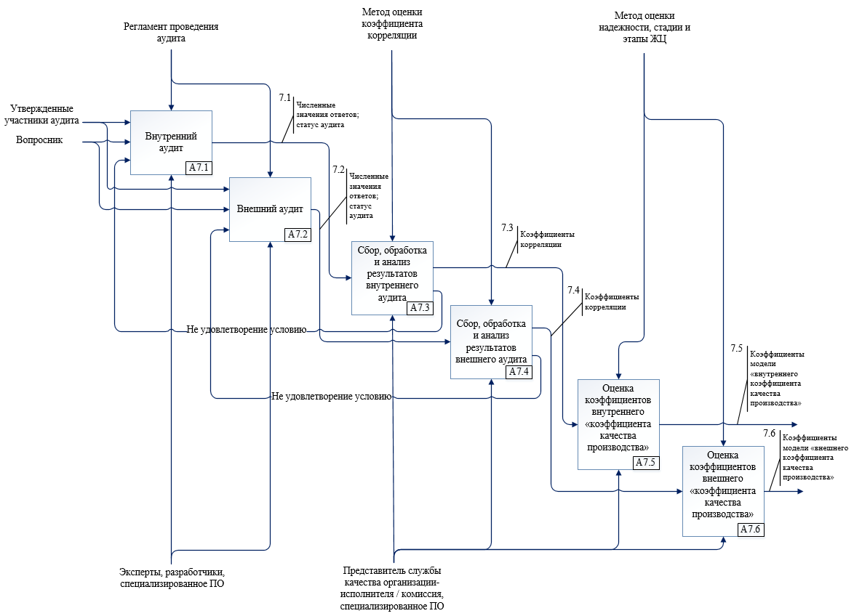
XVIII Международная отраслевая научно-техническая конференция «Технологии информационного общества»
Управление надежностью на предприятиях
Анализ методов оценки показателей безотказности электронных модулей радиотехнических устройств
/19
Разработанная методика оценки коэффициента качества производства

Slide 12
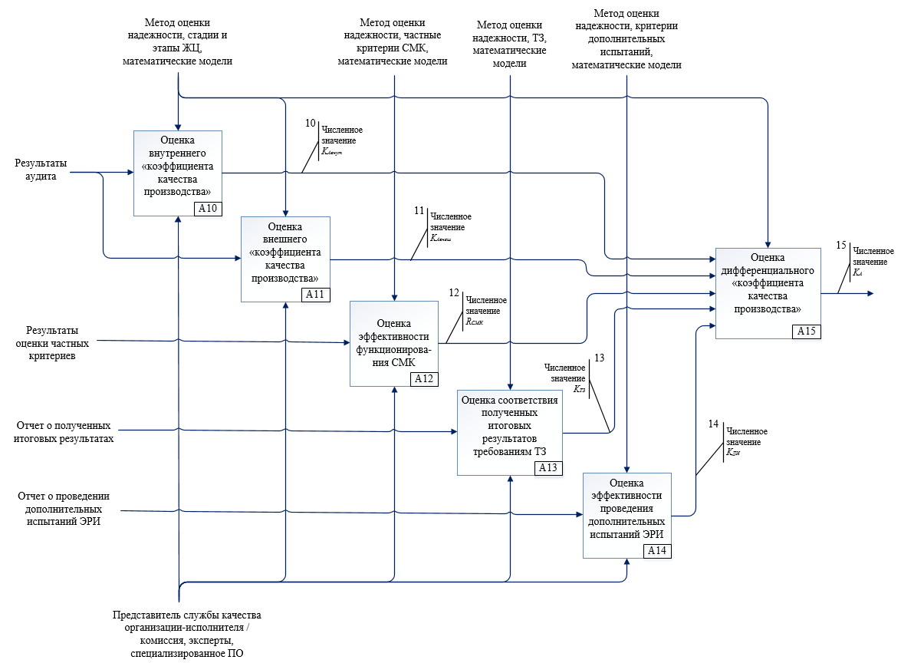
XVIII Международная отраслевая научно-техническая конференция «Технологии информационного общества»
Управление надежностью на предприятиях
Анализ методов оценки показателей безотказности электронных модулей радиотехнических устройств
/19
Разработанная методика оценки коэффициента качества производства

Slide 13
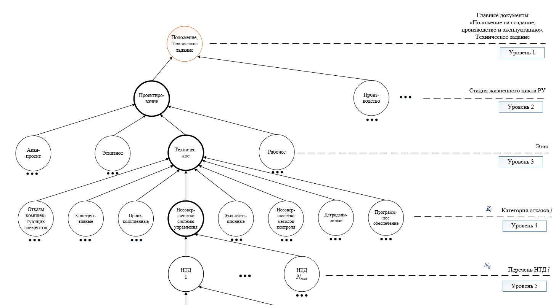
XVIII Международная отраслевая научно-техническая конференция «Технологии информационного общества»
Управление надежностью на предприятиях
Анализ методов оценки показателей безотказности электронных модулей радиотехнических устройств
/19
Формирование вопросника (блок А3, слайд 10)
Вес. коэф. объектам присваиваются по методу анализа иерархий (начиная с 4 уровня)
Каждый объект схемы композиции в идеальном случае равен «1»
Если полнота выполнения объекта схемы композиции < 1, тогда строгое указание на не выполнение требований НТД на конкретном уровне и сегменте (объекте)
Разделы

Slide 14
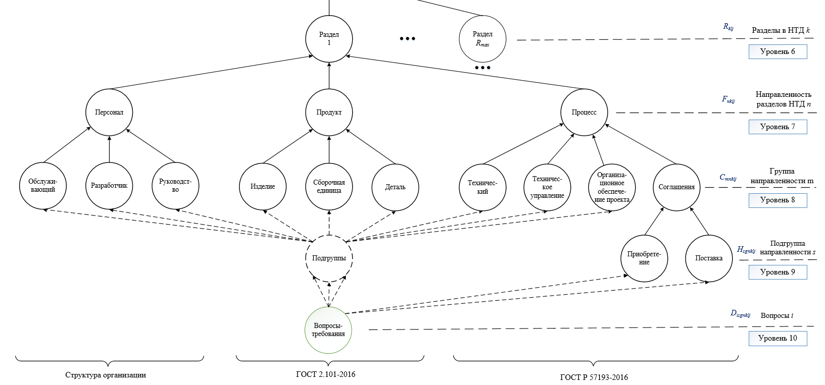
XVIII Международная отраслевая научно-техническая конференция «Технологии информационного общества»
Управление надежностью на предприятиях
Анализ методов оценки показателей безотказности электронных модулей радиотехнических устройств
/19
Формирование вопросника (блок А3, слайд 10)
НТД

Slide 15
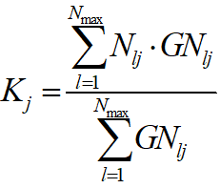
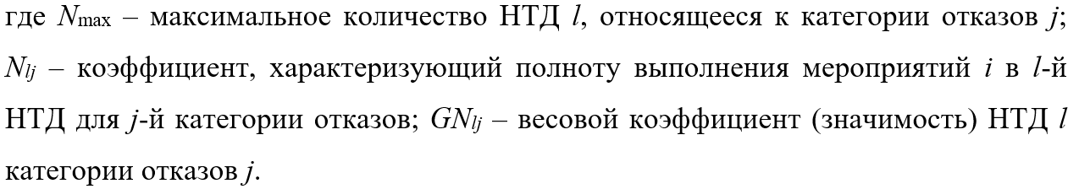
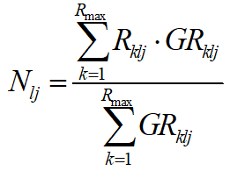
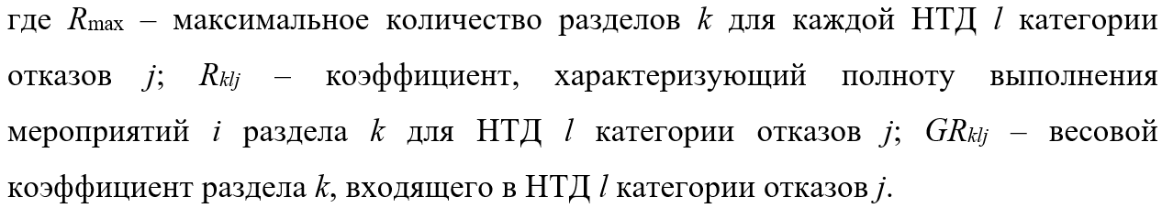
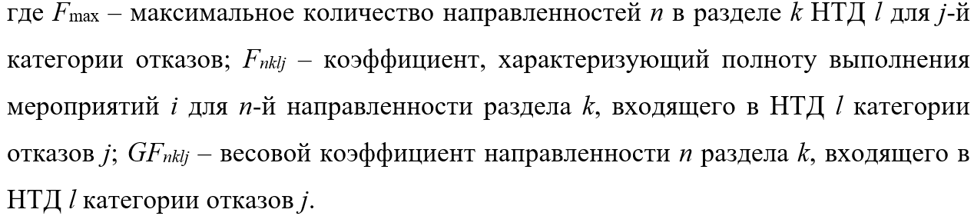
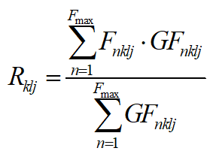
XVIII Международная отраслевая научно-техническая конференция «Технологии информационного общества»
Управление надежностью на предприятиях
Анализ методов оценки показателей безотказности электронных модулей радиотехнических устройств
/19
Оценка полноты выполнения уровней 4-9 схемы композиции
Уровень 4
Уровень 5
Уровень 6

Slide 16
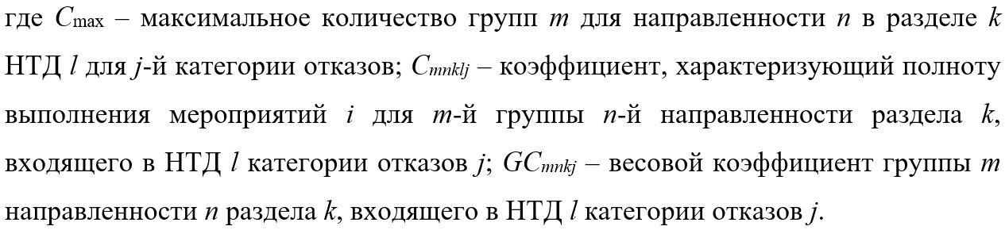
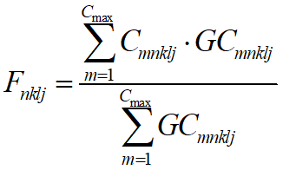
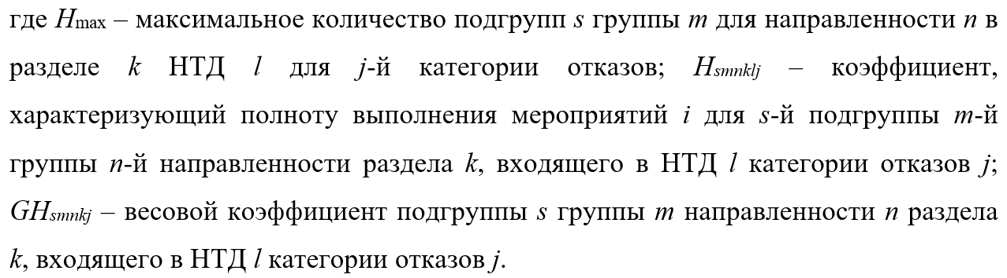
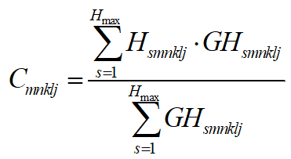
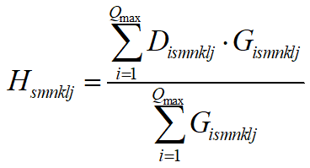
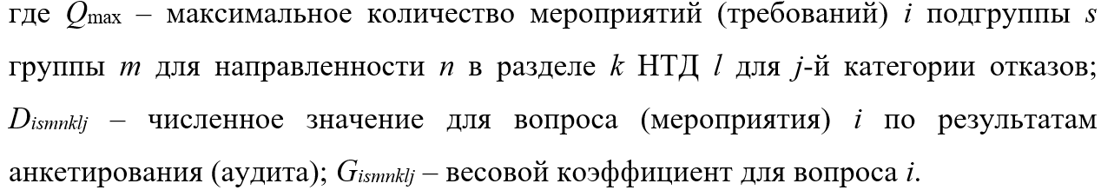
XVIII Международная отраслевая научно-техническая конференция «Технологии информационного общества»
Управление надежностью на предприятиях
Анализ методов оценки показателей безотказности электронных модулей радиотехнических устройств
/19
Оценка полноты выполнения уровней 4-9 схемы композиции
Уровень 7
Уровень 8
Уровень 9

Slide 17
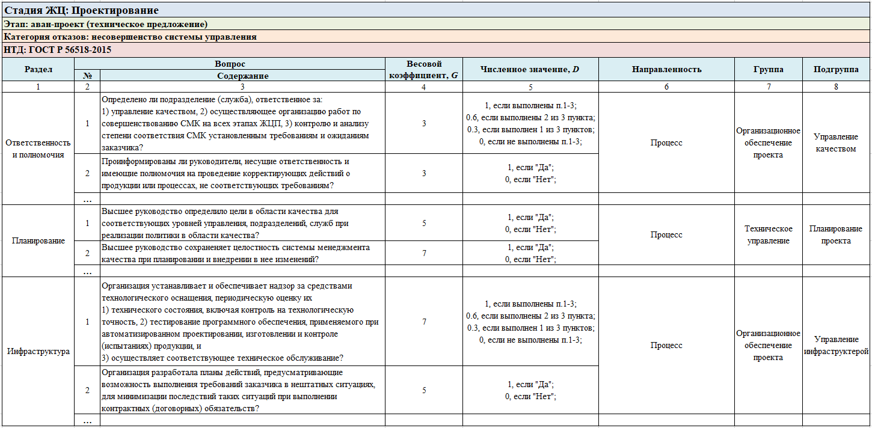
XVIII Международная отраслевая научно-техническая конференция «Технологии информационного общества»
Управление надежностью на предприятиях
Анализ методов оценки показателей безотказности электронных модулей радиотехнических устройств
/19
Пример вопросника
Процесс
Продукт
Персонал

Slide 18
XVIII Международная отраслевая научно-техническая конференция «Технологии информационного общества»
Управление надежностью на предприятиях
Анализ методов оценки показателей безотказности электронных модулей радиотехнических устройств
/19
Заключение
Изучены категории отказов РУ
Рассмотрены подходы к оценке безотказности в справочниках России, США, Франции
Предложена методика оценки показателей безотказности РУ, включающая коэффициент качества производства, рассчитанный пропорционально весам категорий отказов и учитывающий качество работы предприятия

Slide 19
Научно-учебная группа
«Управление надежностью на предприятиях»
Доклад подготовлен в ходе проведения исследования
Проект № 24-00-024 «Развитие методов прогнозирования показателей надежности электронных модулей» в рамках Программы «Научный фонд Национального исследовательского университета
«Высшая школа экономики» (НИУ ВШЭ)» в 2024 г.
XVIII Международная отраслевая научно-техническая конференция «Технологии информационного общества»
Московский Технический Университет Связи и Информатики
Москва
27.02.2024 г.
Доклад
«Анализ методов оценки показателей безотказности электронных модулей радиотехнических устройств»
Докладчик
Цветков Вячеслав Эдуардович,
магистрант 2 г. о. НИУ ВШЭ
Соавторы
Ландер Л.Б., Кононова Н.А., Козлова А.А., Королев П.С.

